Slide 1
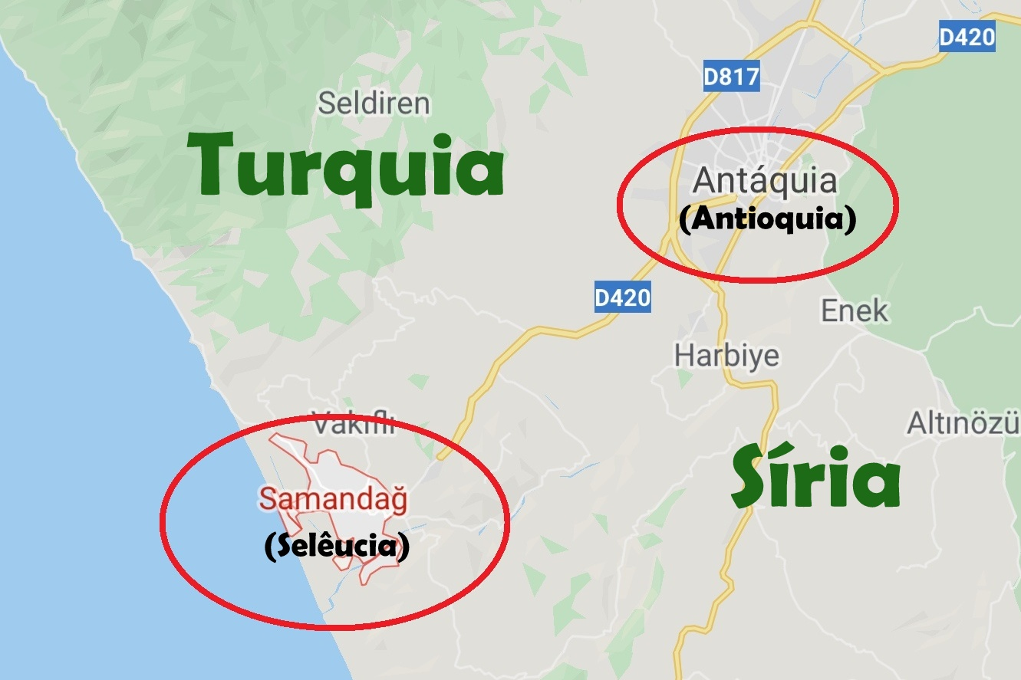
A IGREJA NA ERA APOSTÓLICA
2.1 – A PRIMERIA VIAGEM MISSIONÁRIA

Slide 2
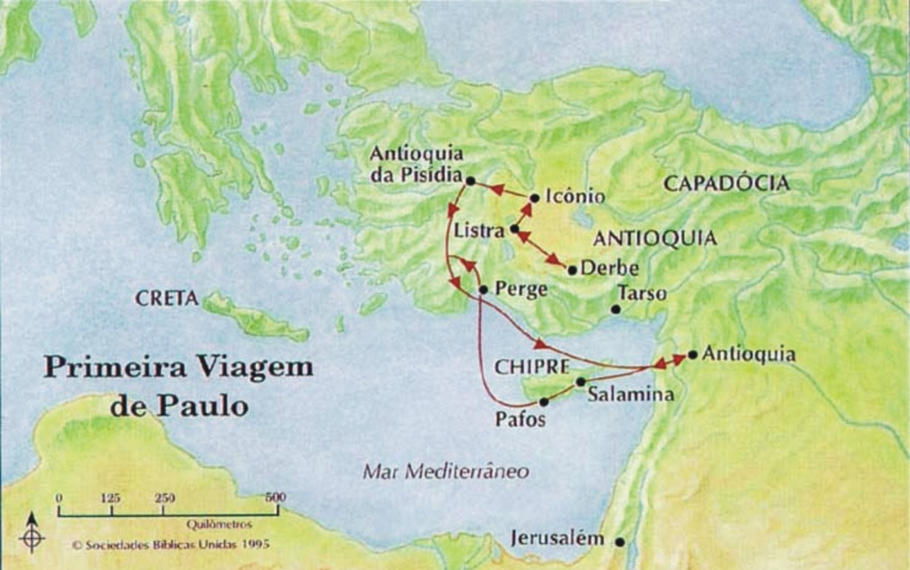
A IGREJA NA ERA APOSTÓLICA
2.1 – A PRIMERIA VIAGEM MISSIONÁRIA
PERCORRERAM 2.400 KM EM UM PERÍODO DE 2 ANOS

Slide 3
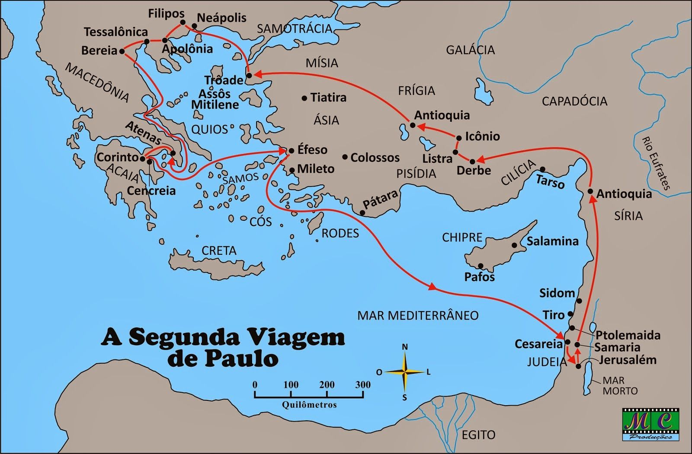
A IGREJA NA ERA APOSTÓLICA
2.2 – A SEGUNDA VIAGEM MISSIONÁRIA
BITINIA E PONTO

Slide 4
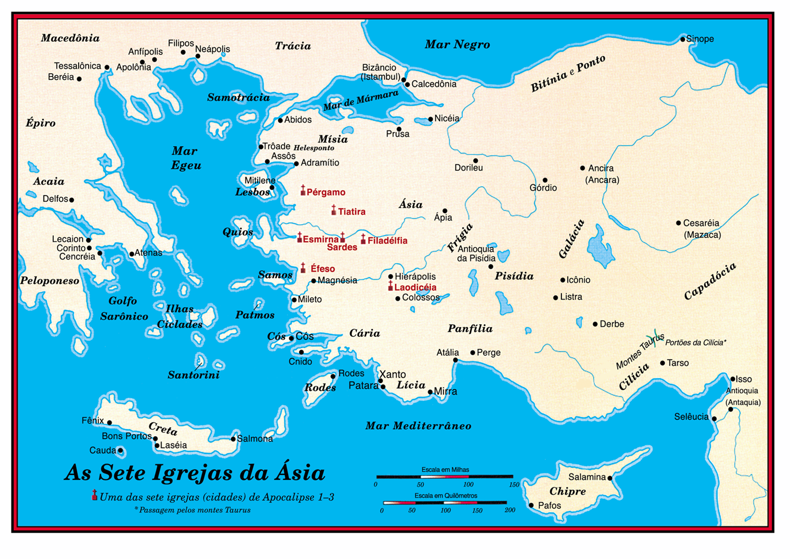

Slide 5
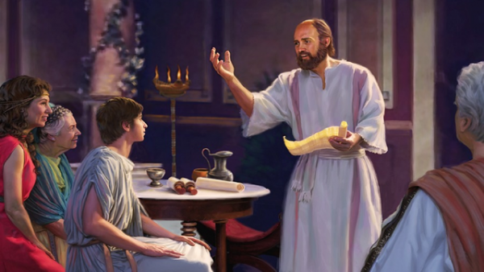
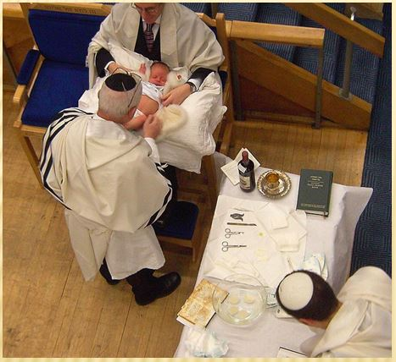
A IGREJA NA ERA APOSTÓLICA
2.2 – A SEGUNDA VIAGEM MISSIONÁRIA
ATOS 16:1
EM LISTRA PAULO ENCONTRA TIMÓTEO
A MÃE ERA JUDIA MAS O PAI GREGO
PAULO CINCUNCIDA TIMÓTEO POR HAVER NA QUELA REGIÃO ALGUNS JUDEUS QUE SABIA QUE ELE ERA FILHO DE PAI GREGO

Slide 6
A IGREJA NA ERA APOSTÓLICA
2.2 – A SEGUNDA VIAGEM MISSIONÁRIA
A PRÁTICA DA CINCUNCISÃO FOI INCORPORADA AOS RITUAIS DOS ISRAELITAS EM GÊNESIS 17
PROBLEMA: O ponto principal de Paulo em Gálatas pode ser resumido com suas palavras: "Se vos deixardes circuncidar, Cristo de nada vos aproveitará" (Gl 5:2).
Contudo, Paulo admite ter feito com que Timóteo se circuncidasse "por causa dos judeus daqueles lugares" (At 16:3). Isso não foi uma contradição ao seu próprio ensino?
SOLUÇÃO: Mesmo que Paulo estivesse errado pelo que fez, isso não seria uma prova de que a Bíblia tenha errado em seu ensino, mas simplesmente de que Paulo errou.
O apóstolo, como qualquer outro ser humano, era sujeito ao erro. Como a Bíblia é a Palavra de Deus (veja Introdução), ela não pode errar em nada do que ensina.
A circuncisão é o ato cirúrgico de retirar o prepúcio nos homens, que é a pele que recobre a cabeça do membro masculino. Embora tenha começado como um ritual em algumas religiões, essa técnica é cada vez mais usada por motivos de higiene e pode até ser usada para tratar problemas relacionado, como a fimose, por exemplo.

Slide 7
A IGREJA NA ERA APOSTÓLICA
2.2 – A SEGUNDA VIAGEM MISSIONÁRIA
Além disso, a ação de Paulo, fazendo Timóteo circuncidar-se, não é necessariamente inconsistente com o que ele ensinou em Gálatas, já que os dois casos são diferentes.
Paulo se opunha violentamente a quem quer que fizesse a circuncisão como necessária para a salvação. Mas ele não se opôs a ela como proveitosa para a evangelização. Veja (1 Co. 9:20).
Entretanto, quando os judaizantes insistiram que "se não vos circuncidardes segundo o costume de Moisés, não podeis ser salvos" (At 15:1), então Paulo tomou uma obstinada posição contrária à circuncisão. (Extraído Manual de Dúvidas)
O Novo Testamento fala sobre a circuncisão do coração. Mas Moisés também já tinha profetizado isso há muito tempo: "O SENHOR, teu Deus, circuncidará o teu coração e o coração de tua descendência, para amares o SENHOR, teu Deus, de todo o coração e de toda a tua alma, para que vivas" (Deuteronômio 30:6, ARA).
Paulo também confirma isso, escrevendo que o "judeu é quem o é interiormente, e circuncisão é a operada no coração, pelo Espírito, e não pela Lei escrita. Para estes o louvor não provém dos homens, mas de Deus" (Romanos 2:29, NVI).

Slide 8
A IGREJA NA ERA APOSTÓLICA
2.2 – A SEGUNDA VIAGEM MISSIONÁRIA
EM FRÍGIA, REGIÃO DA GALÁXIA, SÃO IMPEDIDOS PELO ESPÍRITO DE IREM A ÁSIA
EM MÍSIA, QUERIAM IR PARA BITINIA, JESUS OS IMPEDIU
BITINIA

Slide 9
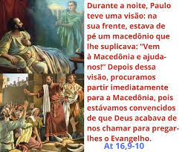
A IGREJA NA ERA APOSTÓLICA
2.2 – A SEGUNDA VIAGEM MISSIONÁRIA
DE MÍSIA FORAM PARA TRÔADE. EM TRÔADE PAULO TEM UMA VISÃO PARA IR PARA MACEDÔNIA

Slide 10
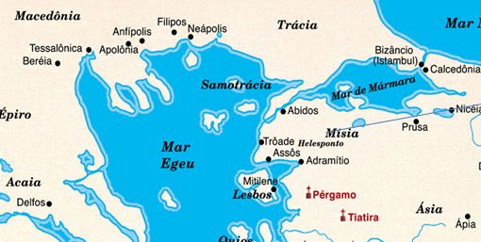
A IGREJA NA ERA APOSTÓLICA
2.2 – A SEGUNDA VIAGEM MISSIONÁRIA
DE TRÔADE FORAM DIRETAMENTE PARA ILHA DE SAMOTRÁCIA
DE SAMOTRÁCIA, NO DIA SEGUINTE, CHEGARAM AO PORTO DE NEÁPOLIS, OU NÁPOLES

Slide 11
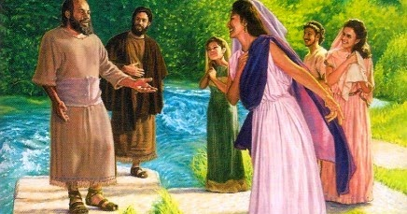
A IGREJA NA ERA APOSTÓLICA
2.2 – A SEGUNDA VIAGEM MISSIONÁRIA
DE NEÁPOLIS FORAM PARA FILIPOS, QUE É UMA CIDADE DO 1º DISTRITO DA PROVÍNCIA DA MACEDÔNIA E TAMBÉM COLÔNIA ROMANA, ONDE FICARAM VÁRIOS DIAS
NO SÁBADO FORAM A BEIRA DO RIO, ONDE PENSAVAM HAVER LUGAR DE ORAÇÃO DOS JUDEUS. CONVERSARAM COS AS MULHERES QUE ALI ESTAVAM
LÍDIA COM TODA SUA CASA FORAM BATIZADAS

Slide 12
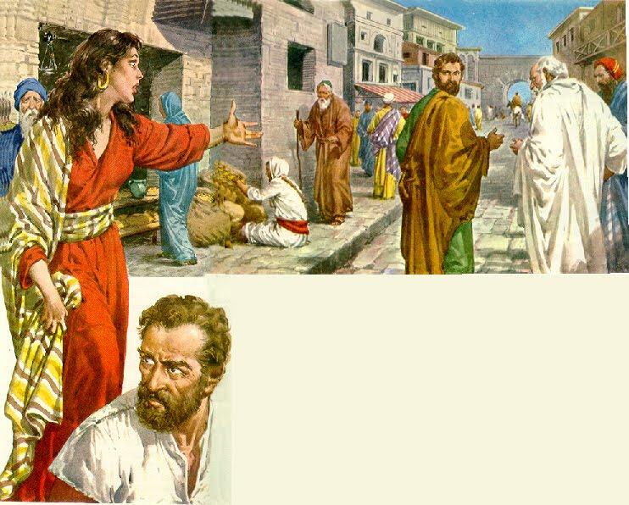
A IGREJA NA ERA APOSTÓLICA
2.2 – A SEGUNDA VIAGEM MISSIONÁRIA
CERTO DIA QUANDO PAULO E OS DEMAIS IAM A ORAÇÃO
FOI AO ENCONTRO DELES UMA ESCRAVA QUE TINHA UM ESPÍRITO DE ADIVINHAÇÃO. DOMINADA POR UM ESPÍRITO MAU, ADIVINHAVA O FUTURO E DAVA LUCRO PARA SEUS SENHORES. ELA SEGUINDO A PAULO GRITAVA: “Estes homens são servos do Deus Altíssimo e anunciam como vocês podem ser salvos”!

Slide 13
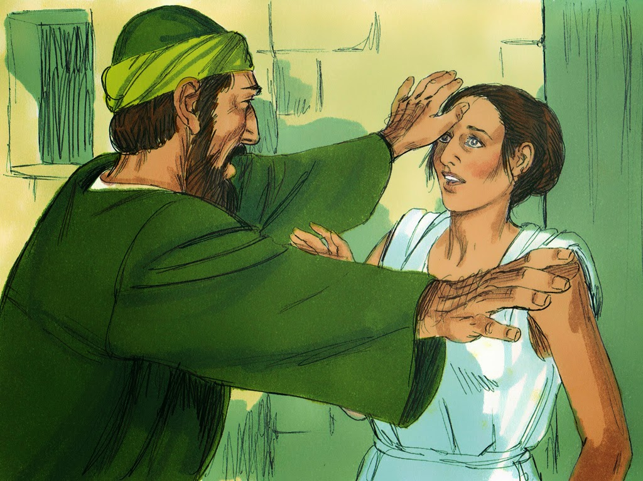
A IGREJA NA ERA APOSTÓLICA
2.2 – A SEGUNDA VIAGEM MISSIONÁRIA
Ela fez isso muitos dias. Por fim Paulo se aborreceu, virou-se para ela e ordenou ao espírito:
—Pelo poder do nome de Jesus Cristo, eu mando que você saia desta moça! E, no mesmo instante, o espírito saiu

Slide 14
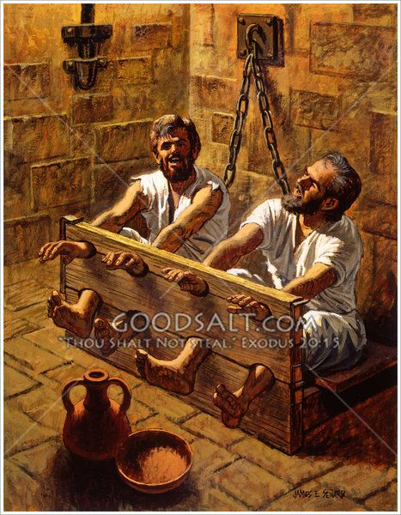
A IGREJA NA ERA APOSTÓLICA
2.2 – A SEGUNDA VIAGEM MISSIONÁRIA
Quando os donos da moça viram que não iam poder mais ganhar dinheiro com as adivinhações dela,
agarraram Paulo e Silas e os arrastaram até a praça pública, diante das autoridades.
PAULO E SILAS SÃO PRESOS

Slide 15
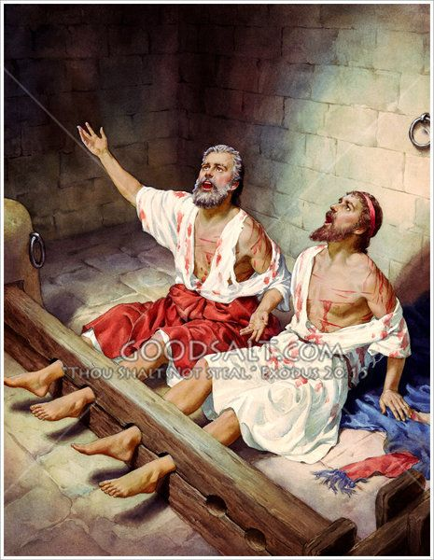
A IGREJA NA ERA APOSTÓLICA
2.2 – A SEGUNDA VIAGEM MISSIONÁRIA
MESMO PRESO PAULO E SILAS LOUVAM A DEUS

Slide 16
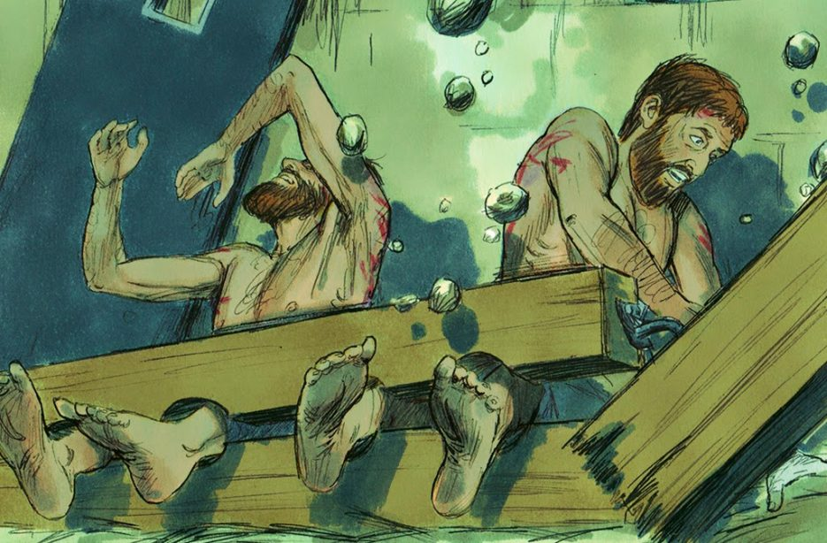
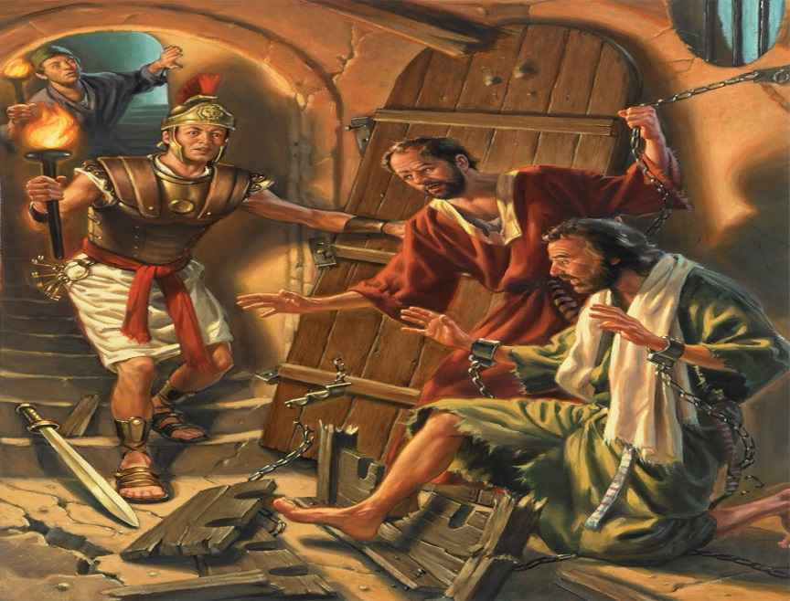
A IGREJA NA ERA APOSTÓLICA
2.2 – A SEGUNDA VIAGEM MISSIONÁRIA
De repente, sobreveio tamanho terremoto, que sacudiu os alicerces da prisão; abriram-se todas as portas, e soltaram-se as cadeias de todos (Atos 16:26)
O carcereiro tenta tirar a própria vida, mas Paulo impede.

Slide 17
A IGREJA NA ERA APOSTÓLICA
2.2 – A SEGUNDA VIAGEM MISSIONÁRIA
Passando por Anfípolis e Apolônia, chegaram em Tessalônica (At. 17:1)

Slide 18
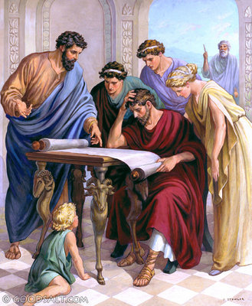
A IGREJA NA ERA APOSTÓLICA
2.2 – A SEGUNDA VIAGEM MISSIONÁRIA
E logo, durante a noite, os irmãos enviaram Paulo e Silas para Beréia; ali chegados, dirigiram-se à sinagoga dos judeus.
Ora, estes de Beréia eram mais nobres que os de Tessalônica; pois receberam a palavra com toda a avidez, examinando as Escrituras todos os dias para ver se as coisas eram, de fato, assim.(Atos 17:10,11)

Slide 19
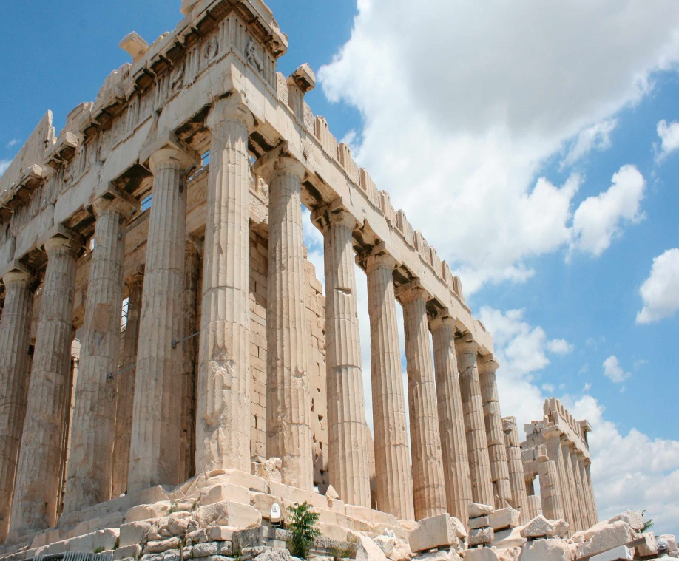
A IGREJA NA ERA APOSTÓLICA
2.2 – A SEGUNDA VIAGEM MISSIONÁRIA
Os judeus de Tessalônica souberam que a palavra de Deus era anunciada por Paulo também em Beréia, foram lá excitar e perturbar o povo
E os que acompanhavam Paulo o levaram até Atenas e, recebendo ordem para que Silas e Timóteo fossem ter com ele o mais depressa possível, partiram. (Atos 17:13-15).

Slide 20
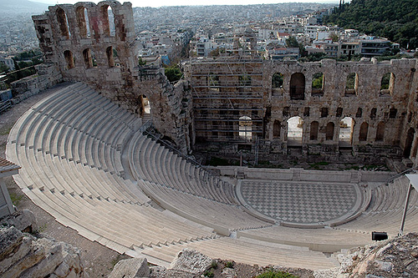
A IGREJA NA ERA APOSTÓLICA
2.2 – A SEGUNDA VIAGEM MISSIONÁRIA
Enquanto Paulo espera pelos amigos de viagem, prega em Atenas disputava na sinagoga com os judeus e religiosos e, todos os dias, na praça, com os que se apresentavam.
Depois foi levado pelos filósofos para o areópago
(Atos 17:16-34)

Slide 21
A IGREJA NA ERA APOSTÓLICA
2.2 – A SEGUNDA VIAGEM MISSIONÁRIA
PAULO CHEGA EM CORINTO

Slide 22
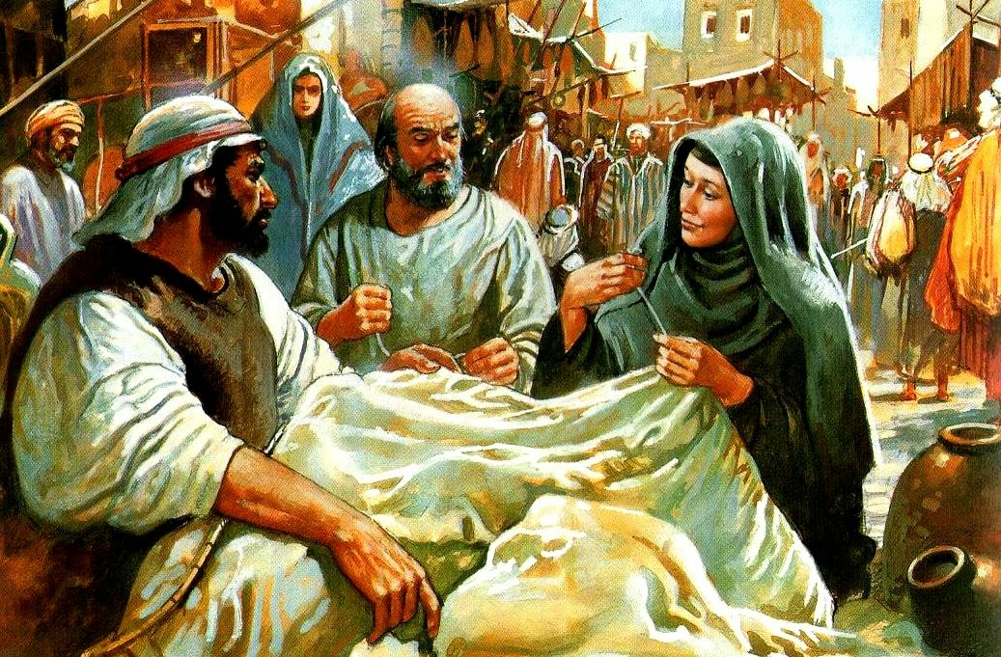
A IGREJA NA ERA APOSTÓLICA
2.2 – A SEGUNDA VIAGEM MISSIONÁRIA
^{ATOS 18 1} Depois disto, partiu Paulo de Atenas e chegou a Corinto.
² E, achando um certo judeu por nome Áqüila, natural do Ponto, que havia pouco tinha vindo da Itália, e Priscila, sua mulher ( pois Cláudio tinha mandado que todos os judeus saíssem de Roma ), se ajuntou com eles, ³ e, como era do mesmo ofício, ficou com eles, e trabalhava; pois tinham por ofício fazer tendas.
⁴ E todos os sábados disputava na sinagoga e convencia a judeus e gregos.
Quando Silas e Timóteo desceram da
Macedônia Paulo passou a viver,
exclusivamente do evangelho (At.18:5).

Slide 23
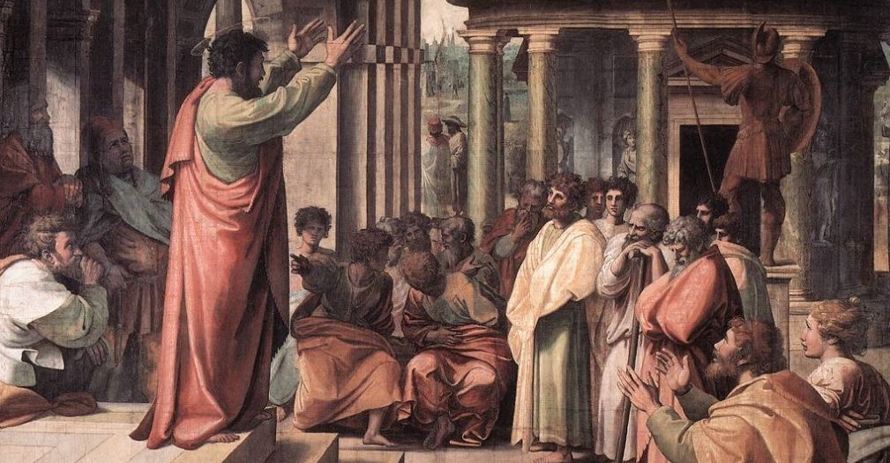
A IGREJA NA ERA APOSTÓLICA
2.2 – A SEGUNDA VIAGEM MISSIONÁRIA
Depois Paulo navegou para a Síria e, com ele,
Priscila e Áqüila
CHEGA EM ÉFESO
Notes:
¹⁹ E chegou a Éfeso e deixou-os ali; mas ele, entrando
na sinagoga, disputava com os judeus.
²⁰ E, rogando-lhe eles que ficasse por mais algum
tempo, não conveio nisso.
²¹ Antes, se despediu deles, dizendo: Querendo Deus, outra vez voltarei a vós. E partiu de Éfeso.
²² E, chegando a Cesaréia, subiu a Jerusalém e, saudando a igreja, desceu a Antioquia.

Slide 24
A IGREJA NA ERA APOSTÓLICA
2.2 – A SEGUNDA VIAGEM MISSIONÁRIA
EM ÉFESO, DEIXOU PRISCILA E ÁQUILA, DESPEDIU DOS IRMÃOS E FOI PARA CESARÉIA
DESEMBARCOU E SUBIU PARA JERUSALÉM, SAUDOU A IGREJA,
FOI PARA ANTIOQUIA, SEU LUGAR DE ORIGEM MINISTERIAL, PARA PRESTAR-LHES RELATÓRIOS.
DURANTE 3 ANOS PERCORRERAM CERA CDE 9.000 KM
Notes:
EM ÉFESO, DEIXOU PRISCILA E ÁQUILA, DESPEDIU DOS IRMÃOS E FOI PARA CESARÉIA
DESEMBARCOU E SUBIU PARA JERUSALÉM, SAUDOU A IGREJA, FOI PARA ANTIOQUIA, SEU LUGAR DE ORIGEM MINISTERIAL, PARA PRESTAR-LHES RELATÓRIOS.
DURANTE 3 ANOS PERCORRERAM CERA CDE 9.000 KM

